Slide 1











PHÒNG GD & ĐT HUYỆN THANH TRÌ
TRƯỜNG THCS NGỌC HỒI
Chào mừng các em đến dự giờ chuyên đề cấp trương
MÔN NGỮ VĂN - LỚP 6A1
Tiết 18+19: Mây và sóng
Giáo viên: Trần Thị Thu Hằng

Slide 2


Slide 3

Tiết 18,19:

Slide 4
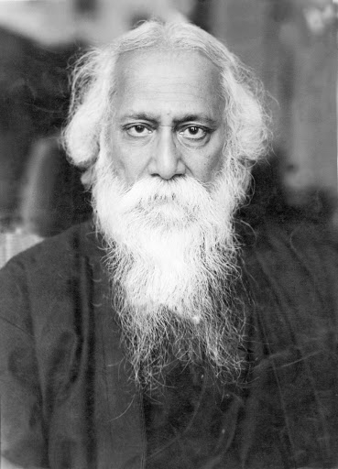

I) Tìm hiểu chung
1. Tác giả
- Rabindranath Tago
- 1861 – 1941
- Quê quán: Ấn Độ
- Là danh nhân văn hóa, nhà thơ hiện đại lớn nhất của Ấn Độ. Thơ Tagore chan chứa tình yêu đất nước, con người, cuộc sống,...

Slide 5
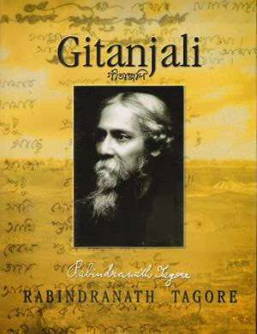
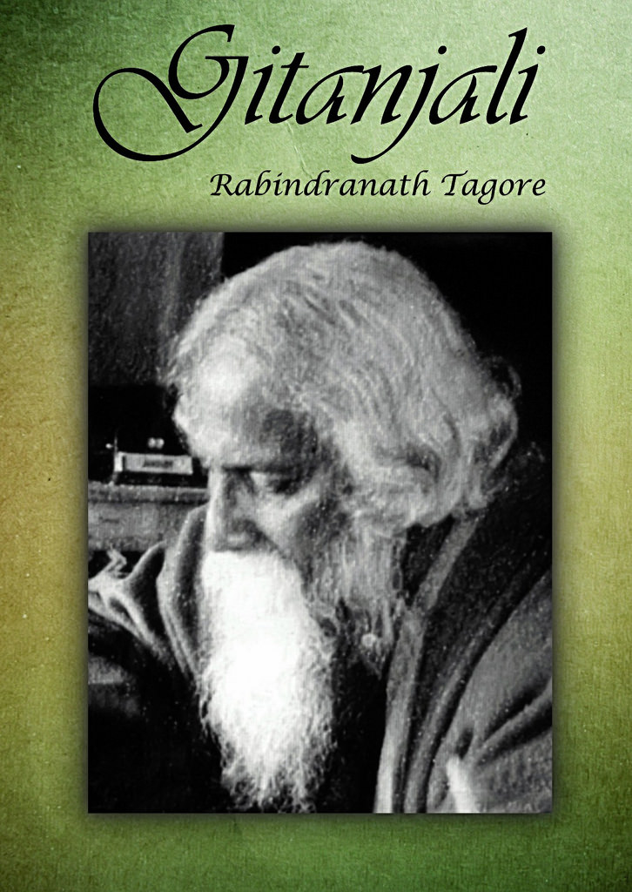
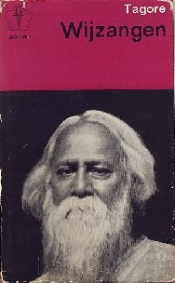

Slide 6
2. Tác phẩm a. Đọc
Đọc phân vai:
- Bé - Giọng hồn nhiên, con trẻ, nũng nụi đáng yêu. Lúc tha thiết, khi thì ngập ngừng, thích thú.
- Mây và Sóng: rủ rê, mời gọi.

Slide 7

MÂY VÀ SÓNG
R.Ta-go
Mẹ ơi, trên mây có người gọi con: “Bọn tớ chơi từ khi thức dậy cho đến lúc chiều tà. Bọn tớ chơi với bình minh vàng,bọn tớ chơi với vầng trăng bạc.”
Con hỏi: “Nhưng làm thế nào minh lên đó được?” Họ đáp: “Hãy đến nơi tận cùng trái đất,đưa tay lên trời,cậu sẽ được nhấc bổng lên tận tầng mây.”
“Mẹ mình đang đợi ở nhà” –con bảo – “Làm sao có thể bỏ mẹ mà đi được?” Thế là họ mỉm cười rồi bay đi. Nhưng con biết một trò chơi thú vị hơn, mẹ ạ. Con sẽ là mây và mẹ sẽ là trăng. Hai bàn tay con ôm lấy mẹ, và mái nhà sẽ là bầu trời xanh thẳm.

Slide 8
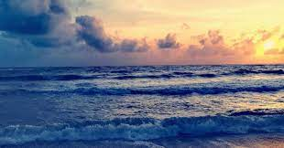
Trong sóng nước gọi con: “Bọn tớ hát từ sáng sớm cho đến hoàng hôn. Bọn tớ ngao du từ nơi này đến nơi nọ mà không biết từng đên nơi nao”. Con hỏi: “Nhưng thế nào mình ra ngoài đó được?” Họ nói: “Hãy rìa biển cả, nhắm nghiền mắt lại, cậu sẽ được làn song nâng đi”. Là em sẽ được đưa lên trên làn sóng” Con bảo: “Buổi chiều, mẹ luôn muốn mình ở nhà,làm sao có thể rời mẹ mà đi được?” Thế là họ mỉm cười, nhảy múa lướt qua. Nhưng con biết trò chơi khác hay hơn.
Con là song và mẹ sẽ là bến bờ kì lạ. Con lăn, lăn, lăn mãi rồi sẽ cười vang vỡ tan vào lòng mẹ. Và không một ai trên thế gian này biết mẹ con ta ở chốn nào.
MÂY VÀ SÓNG
R.Ta-go

Slide 9

a. Đọc
b. Xuất xứ:
Viết bằng tiếng Ben-gan, in trong tập Trẻ thơ (1909). Được dịch ra tiếng Anh, in trong tập “Trăng non” (1915).

Slide 10
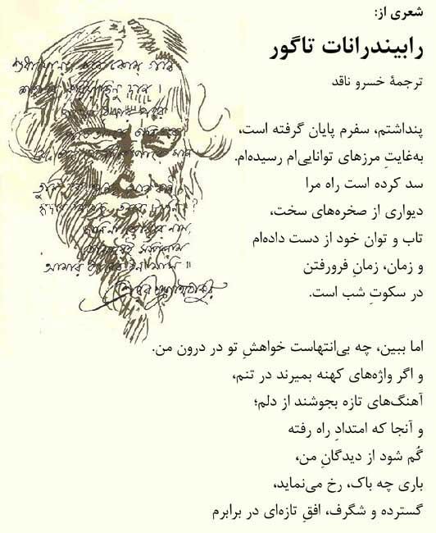
Bài thơ viết bằng tiếng Ben- gan được in trong tập Si -su (Trẻ thơ) xuất bản năm 1909

Slide 11


Clouds and waves
We play from the time we wake till the day ends. We play with the golden dawn, we play with the silver moon. I ask, "But, how am I to get up to you?" They answer, "Come to the edge of the earth, lift up your hands to the sky, and you will be taken up into the clouds." "My mother is waiting for me at home," I say. "How can I leave her and come?" Then they smile and float away. But I know a nicer game than that, mother. I shall be the cloud and you the moon. I shall cover you with both my hands, and our house-top will be the blue sky. The folk who live in the waves call out to me-- "We sing from morning till night; on and on we travel and know not where we pass." I ask, "But, how am I to join you?" They tell me, "Come to the edge of the shore and stand with your eyes tight shut, and you will be carried out upon the waves." I say, "My mother always wants me at home in the evening--how can I leave her and go?" Then they smile, dance and pass by. But I know a better game than that. I will be the waves and you will be a strange shore. I shall roll on and on and on, and break upon your lap with laughter. And no one in the world will know where we both are.
MÂY VÀ SÓNG
Được chính Ta-go dịch sang tiếng Anh, in trong tập “Trăng non” (1915)

Slide 12
a. Đọc
b. Xuất xứ:
Viết bằng tiếng Ben-gan, in trong tập Trẻ thơ (1909). Được dịch ra tiếng Anh, in trong tập “Trăng non” (1915).
c. Thể loại: thơ văn xuôi (thơ tự do)

Slide 13
? Đọc bài thơ “Mây và sóng”, ta như được nghe kể một câu chuyện. Theo em ai đang kể với ai và kể về điều gì?
? VB “Mây và sóng” có hình thức khác với VB “Chuyện cổ tích về loài người” như thế nào? (số tiếng trong các dòng không bằng nhau, không vần, v.v…) Vì sao nó vẫn được coi là VB thơ?
1. Em bé đã kể với mẹ câu chuyện tưởng tượng của em nhằm bộc lộ tình yêu với mẹ.
2. “Mây và sóng” khác Chuyện cổ tích về loài người nhưng vẫn được coi là VB thơ vì tác phẩm thể hiện cảm xúc, thế giới nội tâm.

Slide 14
a. Đọc
b. Xuất xứ:
Viết bằng tiếng Ben-gan, in trong tập Trẻ thơ (1909). Được dịch ra tiếng Anh, in trong tập “Trăng non” (1915).
c. Thể loại: thơ văn xuôi (thơ tự do)
d. Phương thức biểu đạt: biểu cảm kết hợp tự sự, miêu tả

Slide 15
e. Bố cục
Từ đầu đến “xanh thẳm”): Cuộc trò chuyện của em bé với Mây và mẹ
Phần 1
(Còn lại): Cuộc trò chuyện của em bé với Sóng và mẹ.
Phần 2

Slide 16
Trình tự tường thuật mỗi phần đều có
Nhưng không trùng lặp
-Lời mời gọi của mây hoặc sóng
-Lời từ chối và lí do từ chối của bé
-Trò chơi do em bé sáng tạo
-Tính chất hấp dẫn của cảnh vật và trò chơi ở hai phần khác nhau
-Cung bậc tình cảm ở hai phần cũng khác nhau
→Thủ pháp trùng điệp kết câu tăng tiến góp phần thể hiện chủ đề của tác phẩm tạo nhịp điệu cho bài thơ

Slide 17
II) Khám phá văn bản

Slide 18
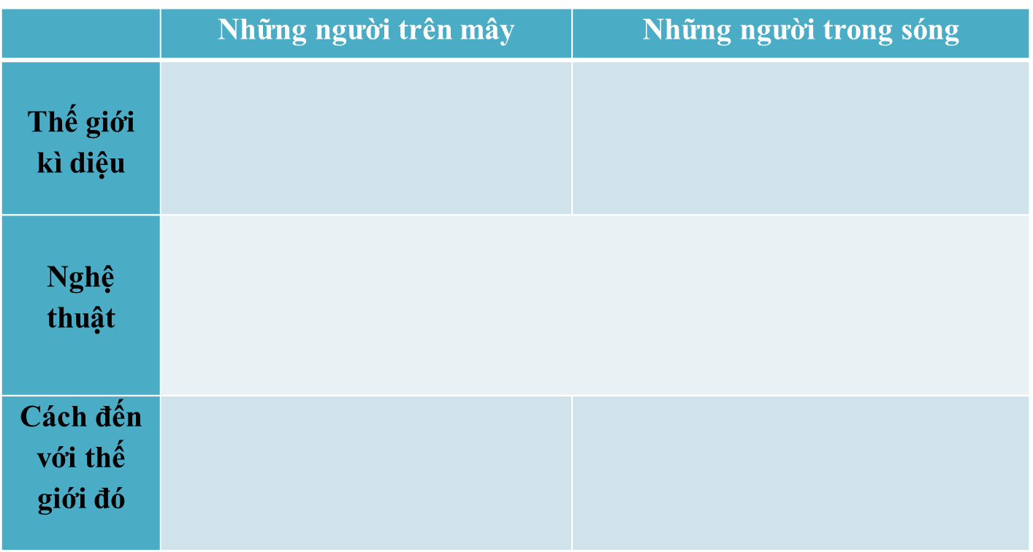
1. Lời mời gọi của những người trên mây và sóng
Trao đổi nhóm lớn trong 7 phút

Slide 19
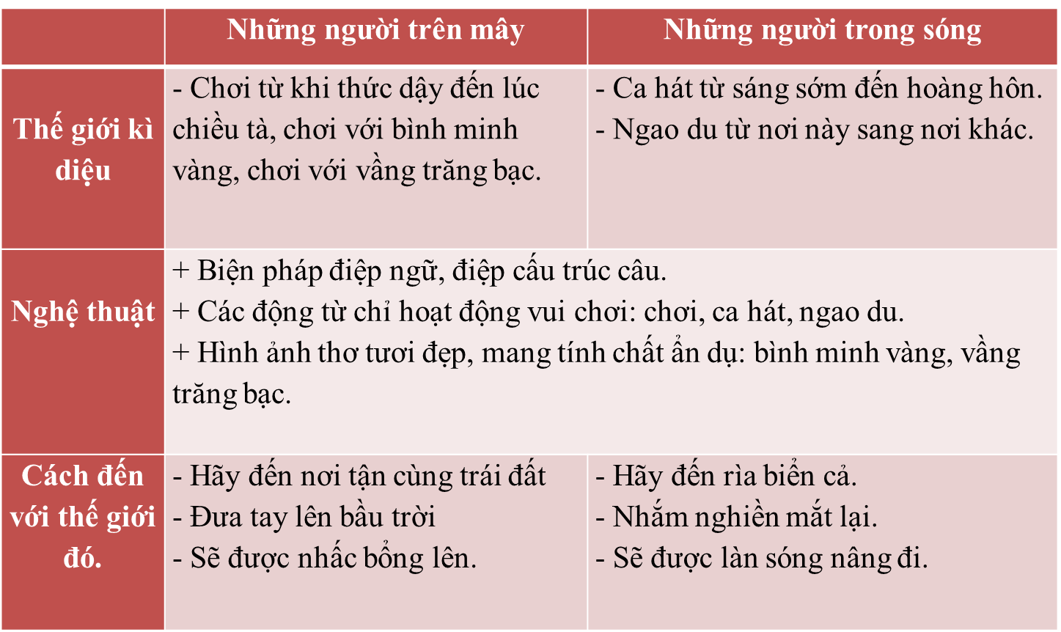

Slide 20
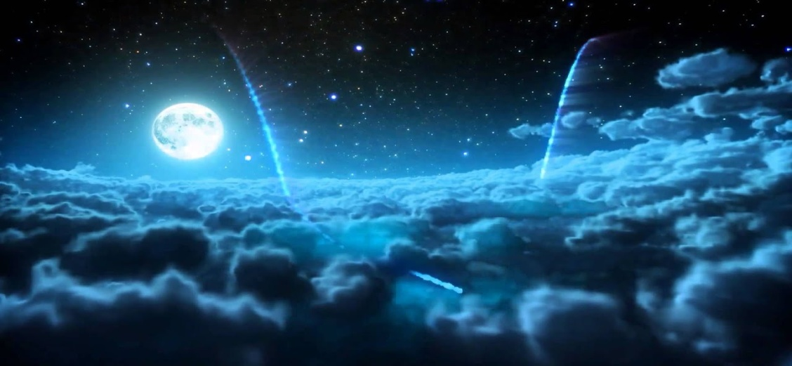
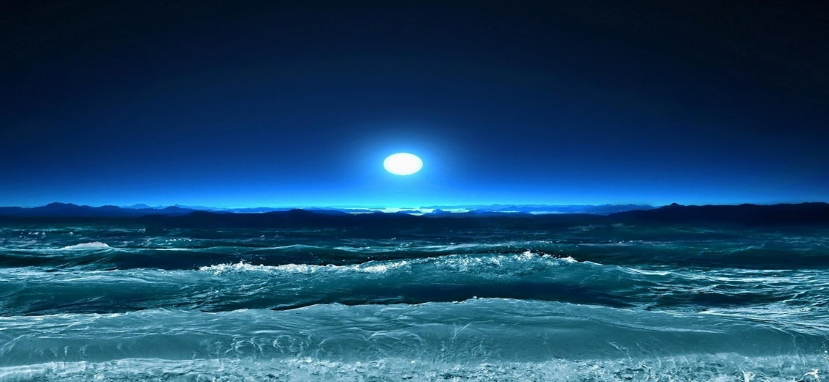

Slide 21
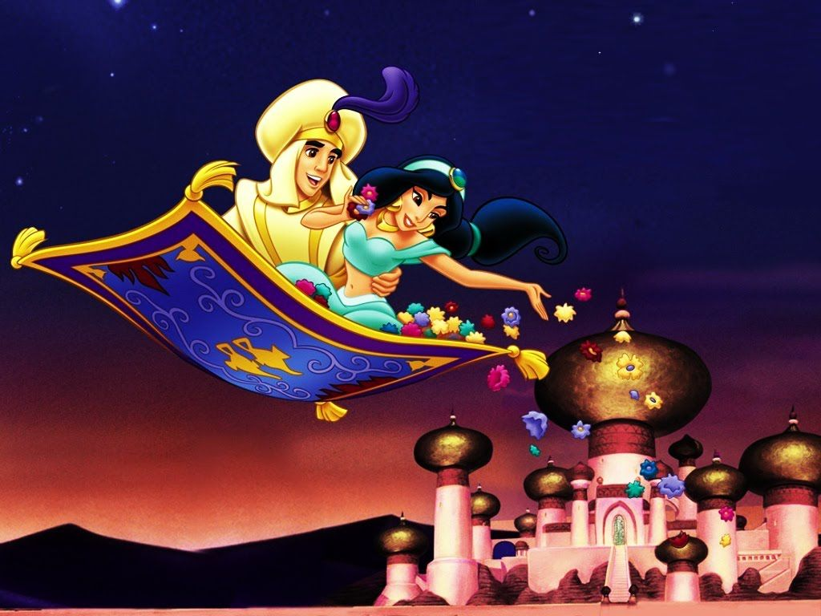
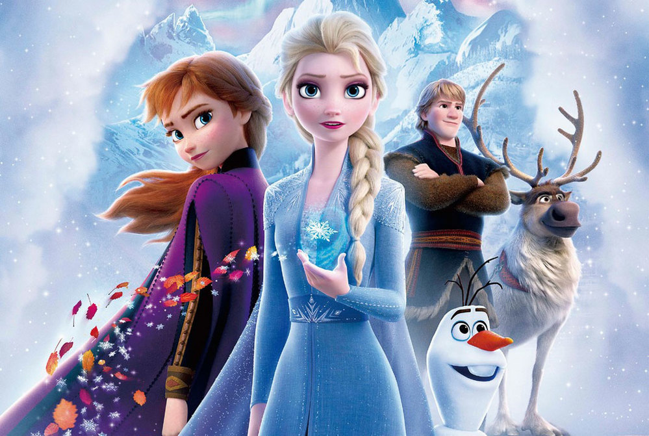
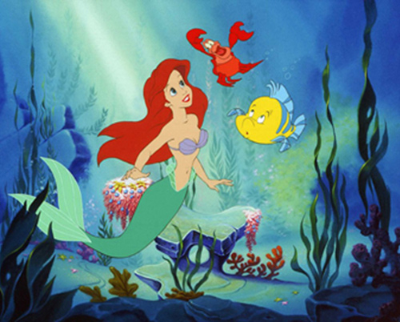


Slide 22
➔ Thế giới của mây và sóng: Là thiên nhiên thơ mộng kì ảo, tràn ngập niềm vui và sự tự do.
➔ Cách đến thế giới của mây và sóng: kì diệu như phép màu trong cổ tích.

Slide 23
2. Thái độ của em bé trước những lời mời
1. Trước lời mời gọi quyến rũ của mây và sóng, em bé có bị hấp dẫn không? Vì sao?
2. Nếu là em, em có muốn đến với thế giới đó không?

Slide 24
2. Thái độ của em bé trước những lời mời
- Lưỡng lự ở những câu hỏi đầu tiên:
+ Nhưng làm thế nào mình lên đó được?
+ Nhưng làm thế nào mình ra ngoài đó được?
- Tò mò, thích thú, bị cuốn hút bởi những lời mời gọi
- Muốn được đến ngay với thế giới của mây và sóng.
➔ Em vừa có những khao khát khám phá thế giới bên ngoài, vừa muốn ở nhà với mẹ

Slide 25
2. Thái độ của em bé trước những lời mời
Em bé đã bị cuốn hút bởi lời mời gọi đầy hấp dẫn của mây và sóng.
2. Nhưng em bé có đi theo họ không?
3. Em có nhận xét gì về lời từ chối và lí do từ chối của em bé?

Slide 26
2. Thái độ của em bé trước những lời mời
- Từ chối lời mời gọi của mây và sóng vì:
+ Mẹ đang đợi ở nhà, làm sao có thể rời mẹ mà đến được?
+ Buổi chiều mẹ luôn muốn mình ở nhà, làm sao có thể rời mẹ mà đi được?
➔ Lời từ chối thật hồn nhiên, thông minh chứng tỏ em rất yêu mẹ. Tình yêu thương mẹ thắm thiết đã giúp em vượt qua những ham muốn nhất thời.

Slide 27
Theo em, mây và sóng còn có ý nghĩa gì?
Những cám dỗ của cuộc sống.

Slide 28

3. Trò chơi sáng tạo của em bé

Slide 29
1. Em bé đã tưởng tượng ra những trò chơi nào?
2. Em thấy trò chơi nào hay hơn? Vì sao?
3. Tại sao em bé lại khẳng định trò chơi của em thú vị hơn, hay hơn trò chơi của những người trên mây và trong sóng?

Slide 30
3. Trò chơi sáng tạo của em bé
Trò chơi với mây | Trò chơi với sóng
- Con - mây - Mẹ - trăng →Tình mẫu tử gắn bó, quấn quýt không rời. | - Con - sóng - Mẹ - bến bờ →Tình mẫu tử thiêng liêng, bất diệt.
* Nghệ thuật:
- Hình ảnh so sánh độc đáo, thú vị.
- Điệp ngữ.
- Hình ảnh thiên nhiên mang tính biểu tượng.
➔ Sự hòa hợp tuyệt vời giữa tình yêu thiên nhiên và tình mẫu tử.

Slide 31
1. Câu thơ cuối khép lại mở ra cho người đọc những suy ngẫm gì?
2. Qua những vần thơ trên, em thấy Ta-go là người thế nào?
3. Hãy chia sẻ những cảm xúc, tình cảm, suy nghĩ của em về người mẹ yêu quý của mình.

Slide 32
- Câu thơ cuối: Khẳng định tình mẫu tử
+ có ở khắp nơi, mang lại hạnh phúc
+ là điểm tựa vững chắc,
+ có sức níu kéo mãnh liệt giúp con người thoát khỏi những cám dỗ trong cuộc sống.
➔ thiêng liêng, bất tận.

Slide 33
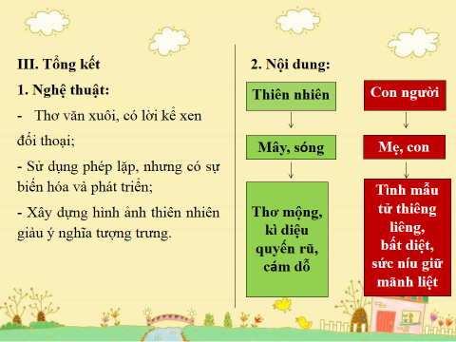

Slide 34
IV. Luyện tập

Slide 35

Hãy tưởng tượng em là người đang trò chuyện với mây và sóng. Viết đoạn văn (5-7 câu) về cuộc trò chuyện ấy.

Slide 36
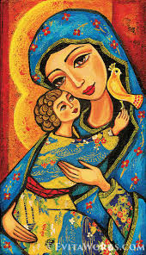
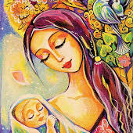
Khác nhau | Chuyện cổ tích về loài người | Mây và sóng
Số tiếng trong các dòng
Số dòng trong một bài
Vần
Nhịp
Giống nhau

Slide 37
Khác nhau | Chuyện cổ tích về loài người | Mây và sóng
Số tiếng trong các dòng | 5 tiếng | Dài ngắn đan xen
Số dòng trong một bài | Không giới hạn | Không giới hạn
Vần | Vần chân (cuối câu) | Không có vần
Nhịp | Chủ yếu 3/2 | Không có nhịp
Giống nhau | Thể hiện tình cảm, cảm xúc, thế giới nội tâm; ngôn ngữ cô đọng, giàu hình ảnh; sử dụng các biện pháp tu từ như ẩn dụ…

Slide 38

Thanks!

